Slide 1
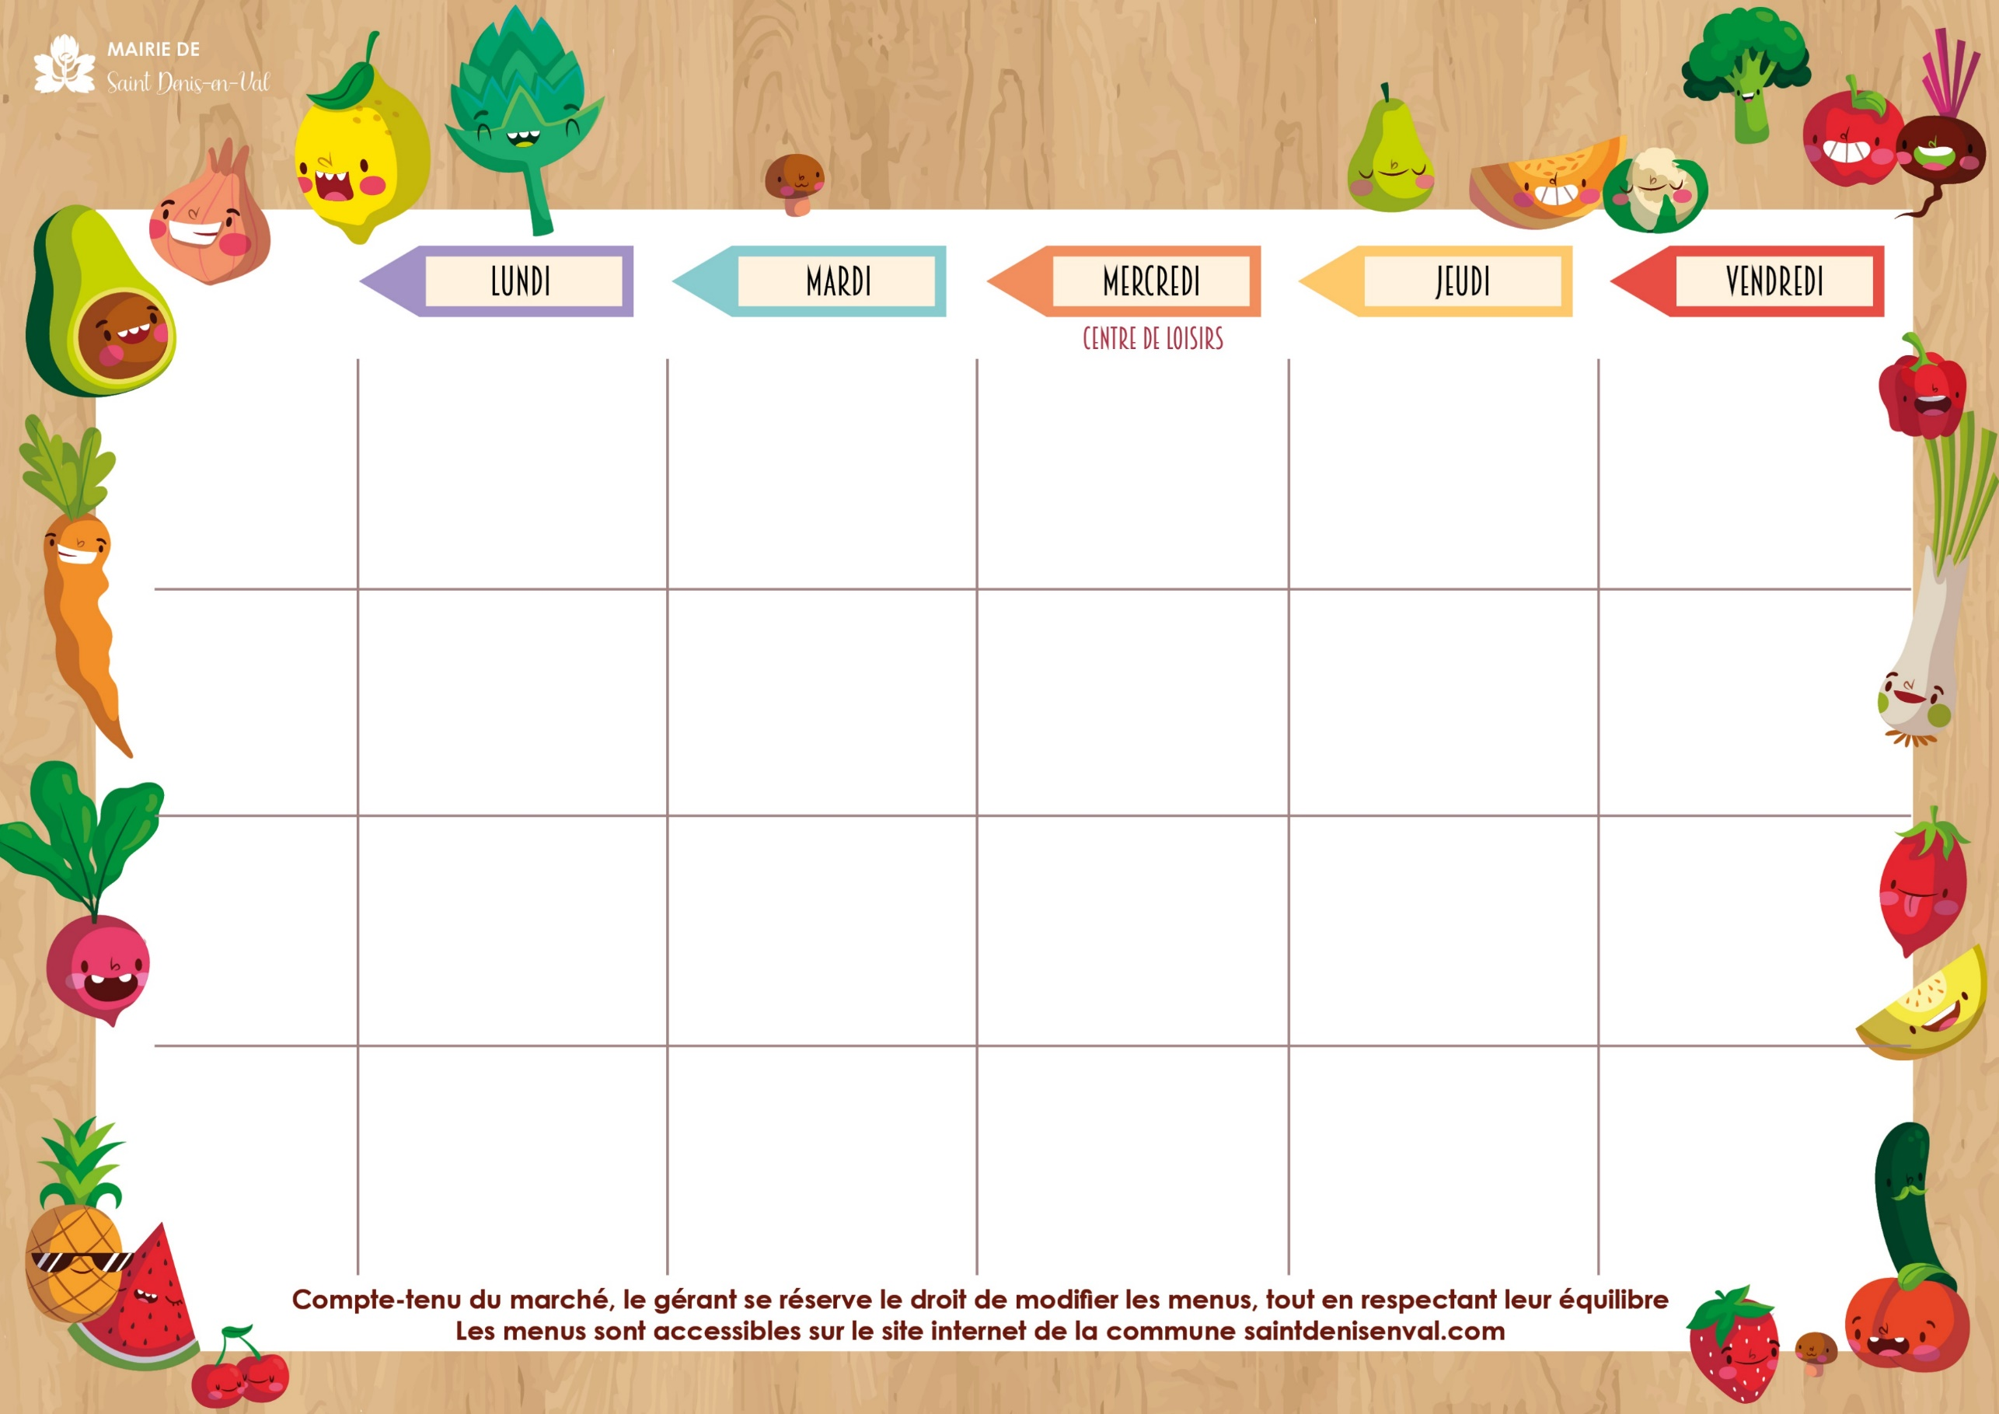
ALSH Les Chênes vacances hiver 2025
Salade verte - maïs
Boulette panée au fromage
Poêlée forestière
Crème spéculos
Goûter : Crème pralinée
Quatre-quarts
Rosette cornichons
Sauté de volaille au curry
Riz pilaf
Fromage
Poire de Melleray
Goûter : Croissant
Taboulé
Rôti de veau aux morilles
Haricots verts
Fromage Bio
Salade de fruits
Goûter : Banane
Fourré à la fraise
Œuf mimosa
Potée au chou
petit salé-saucisse
Fromage Bio
Clémentine
Goûter : Compote de fruits
« Pépito »
Carottes râpées dés d’emmental Bio
Pavé de merlu mariné à l’aneth et au citron
Penne
Galette aux pommes
Goûter : Fruit - Madeleine
Du 10 au
14 Février
Salade de riz
Noix de joue de porc confite sauce moutarde
Haricots beurre
Fromage Bio
Crème à la vanille
Goûter : Pommes de Melleray
« Petit écolier »
Salade Coleslaw
Paella végétale
Fromage Bio
Galette frangipane
Goûter : Cookies
Jus de fruits
Salade d’endives au bleu
Poulet
Frites
Compote de fruits
Goûter : Crème à la vanille
Madeleine
Tarte au fromage
Filet de sole grillé au pesto rouge
Carottes vichy Bio
Mandarine
Goûter : Poire
Gâteaux secs
Concombre à la vinaigrette
Sauté de bœuf à la provençale
Gratin de chou-fleur
Yaourt au sucre de canne Bio
Goûter : Pain fromage
Du 17 au 21 Février

